Slide 1
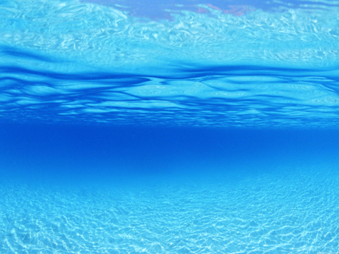
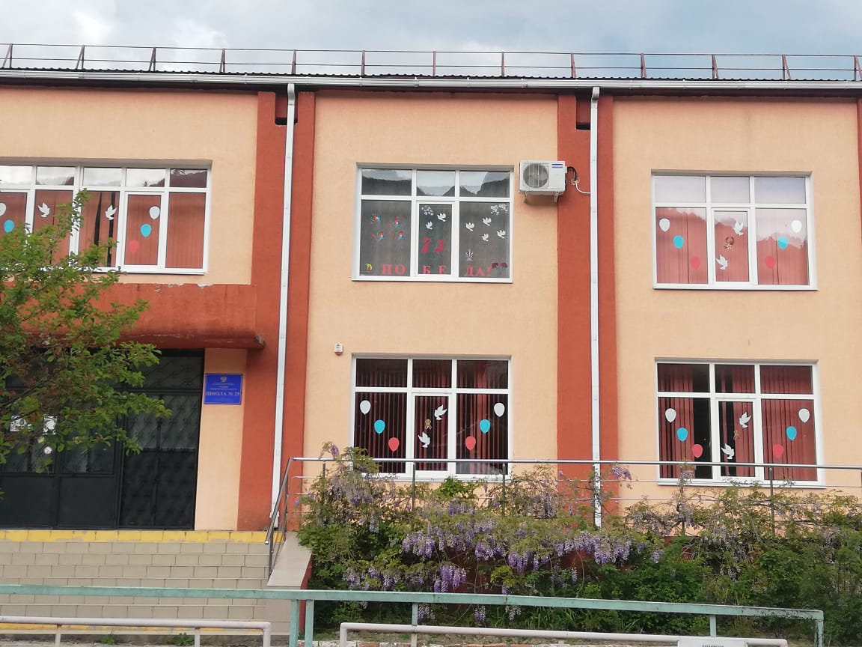
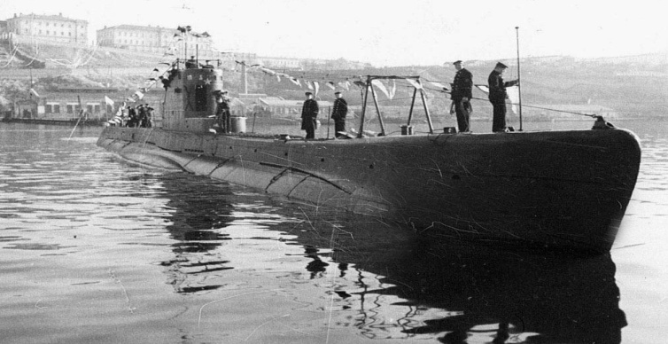
МБОУ СОШ № 29 имени Героя Советского союза Михаила Васильевича Грешилова с.Цыпка

Slide 2
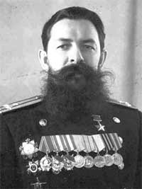


Михаил Васильевич Грешилов,
Он прошёл тяжёлую дорогу,
Прожил он великие года.
И забыть будановцы не смогут
Подвиги Героя никогда!
Страшное на суше поле боя,
В небе тоже страшно воевать.
Наш Герой сражался под водою,
Отчий край старался защищать
От беды, от вражеской напасти,
От несметной Гитлера орды,
Он желал односельчанам счастья,
Чтобы мир был, чтоб цвели сады!

Slide 3
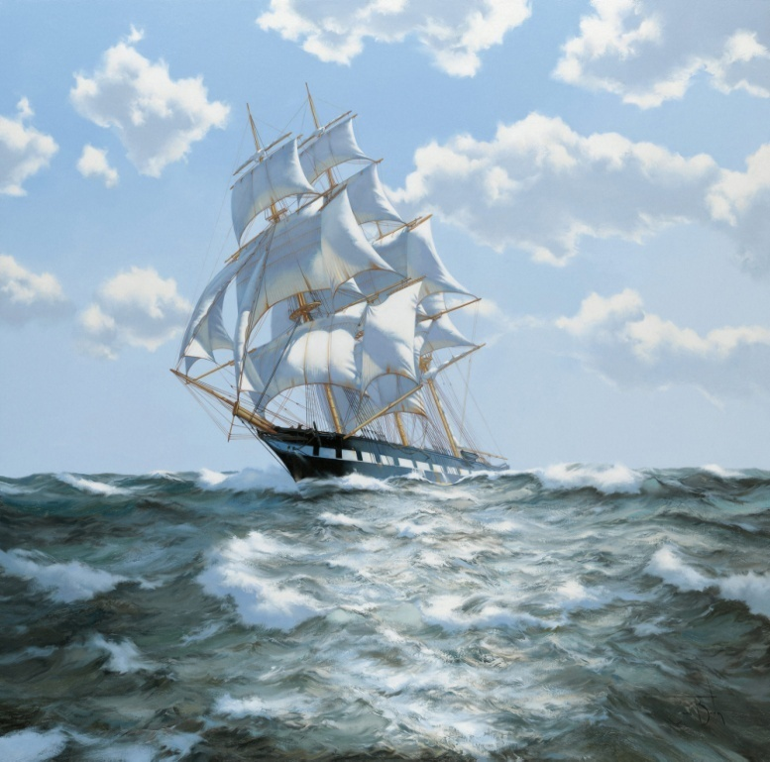
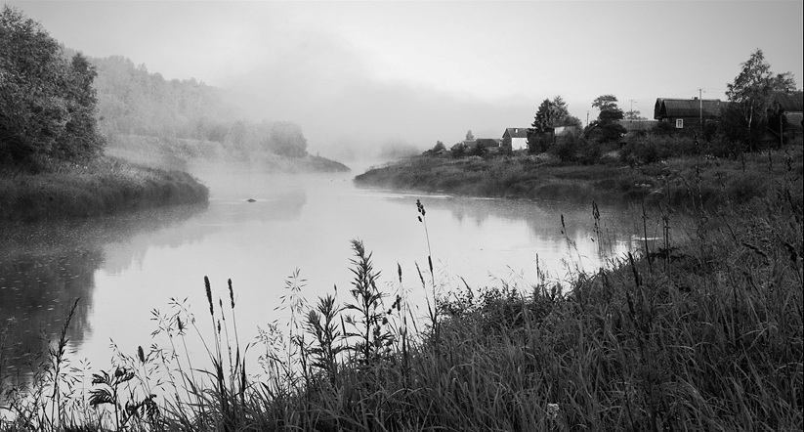
Михаил Грешилов родился 15 ноября 1912 года в деревне Будановка Золотухинского района.
С раннего возраста Миша помогал родителям в их нелёгком труде, а в свободное время читал истории о дальних плаваниях моряков, об их стычках с пиратами.
Закончил семилетку в родном селе и поступил в фабрично-заводскую школу города Курска, где научился слесарить.

Slide 4
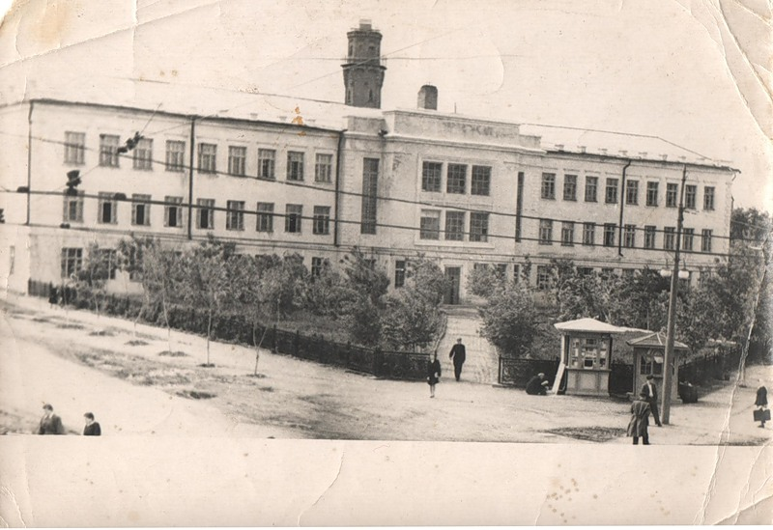
В 1928 году Грешилов стал студентом Курского педагогического училища.

Slide 5
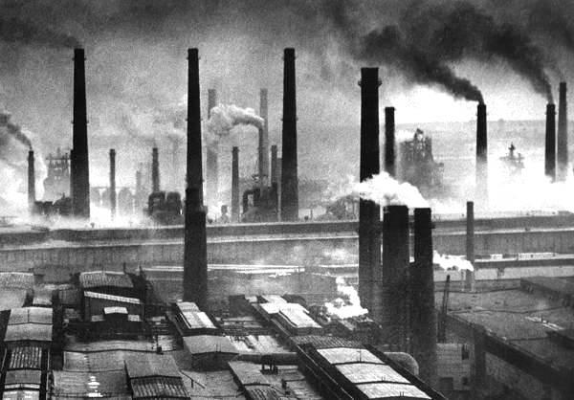
В 1930г. 60 комсомольцев-курян прибыли на Уральскую Магнитку. Среди них - Михаил Грешилов.
Он работал электриком коксовой батареи.
Вскоре он стал сменным мастером.

Slide 6
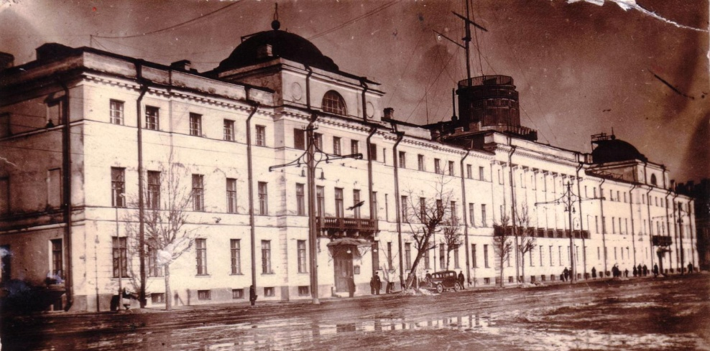
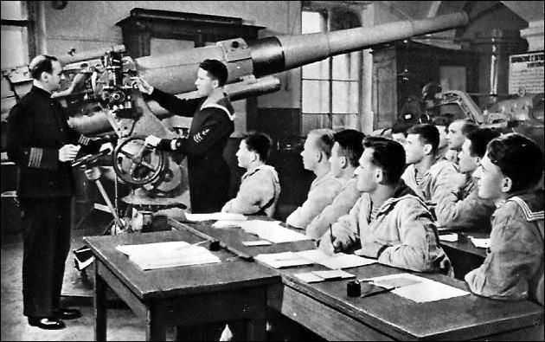
По путёвке горкома Михаил направлен служить во флот и зачислен в Военно-морское училище имени М.В. Фрунзе, в городе Ленинграде. 4 года обучения в училище – было пределом мечтаний юноши.

Slide 7
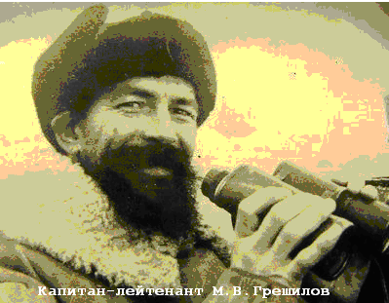
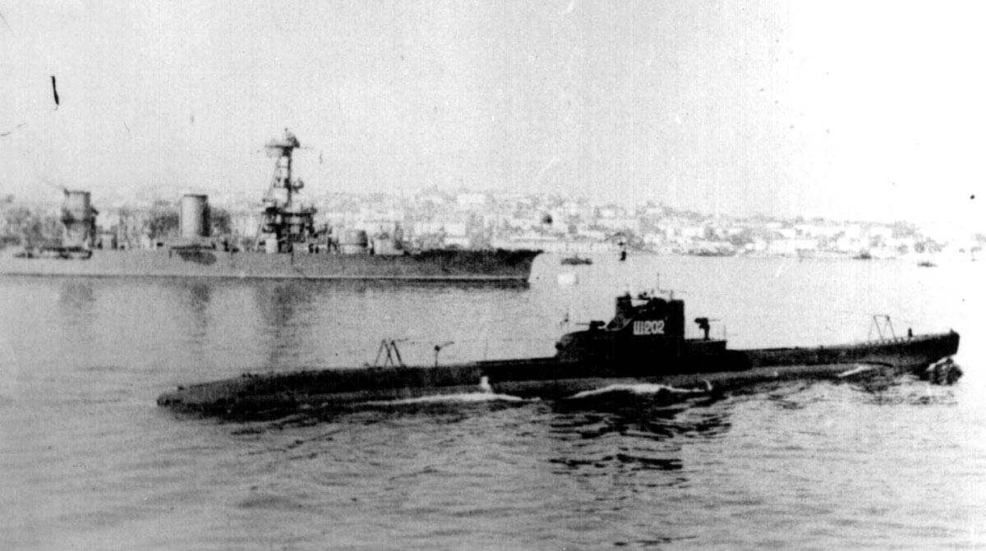
В 1937 году Михаил Грешилов с отличием заканчивает училище по специальности «Штурман-подводник» и направляется на Черноморский флот.
Два года был штурманом на подлодке «Щ-202»

Slide 8
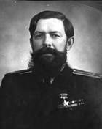
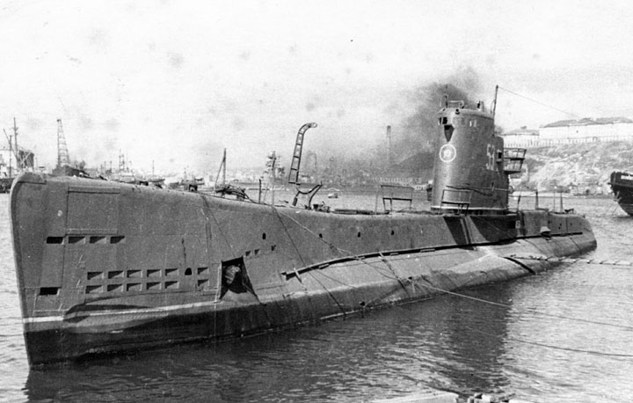
С декабря 1935 года Грешилов учится
на высших специальных курсах командного состава.
В июле 1940 г. назначен командиром
подводной лодки «М-35»,
которую прозвали «Малюткой»

Slide 9
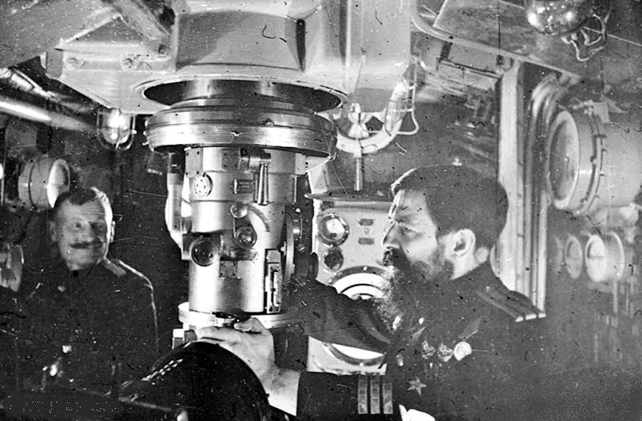
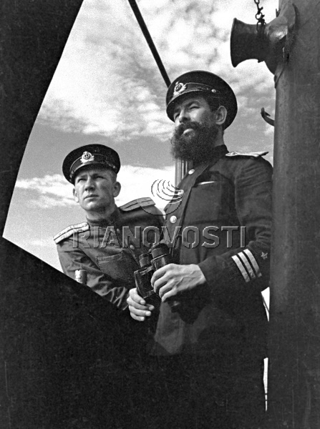
Подлодка «М-35» атаковала и топила врага.
Грешилов был мужествен и отважен.
О нём писали так «Смел, решителен и дерзок
при выполнении боевых задач, упорно ищет противника. Индивидуален, хладнокровен, очень энергичен в бою»…

Slide 10
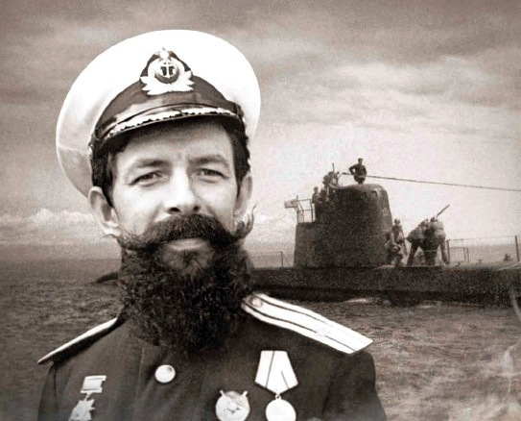
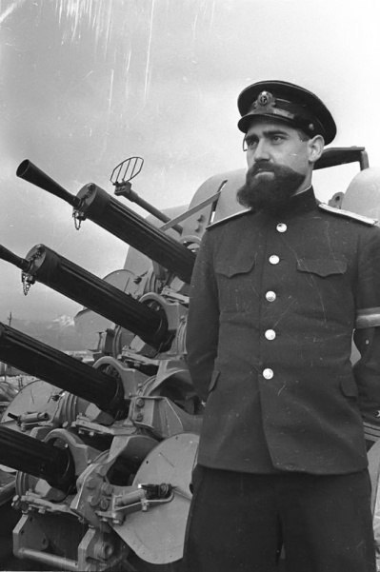
Под командованием Грешилова «Малютка» совершила 15 боевых походов,
потопила 4 транспорта врага общим водоизмещением 24 875 тонн… своего командира, его приказы выполнялись всегда быстро и точно…

Slide 11
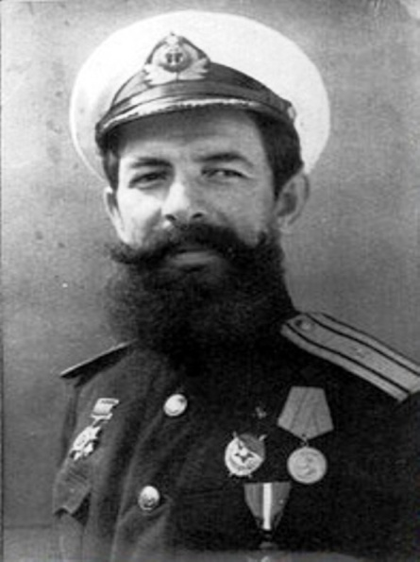
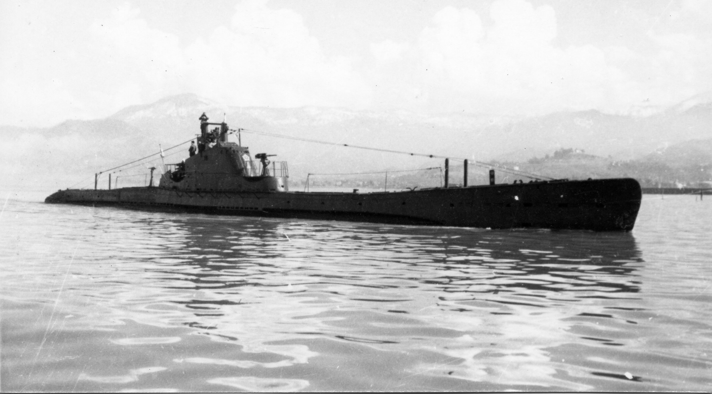
В декабре 1942 года Михаил Васильевич был назначен командующим средней подлодки «Щ-215».
С приходом Грешилова на «Щ-215» пришли и победы.
4 вражеских транспорта потопила эта подлодка.

Slide 12
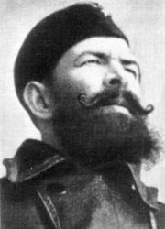

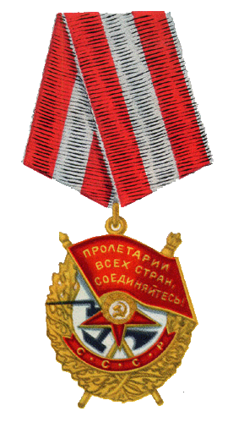

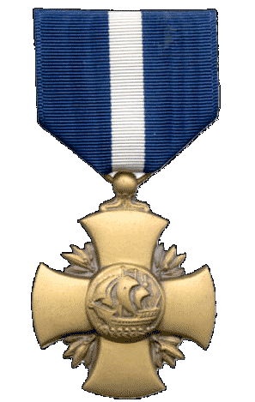
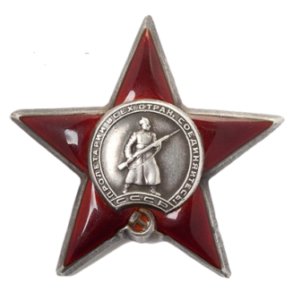
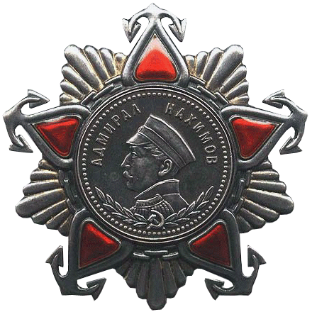
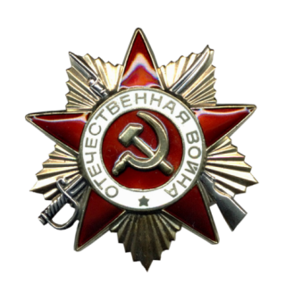
М.В. Грешилов награждён орденами и медалями.
В 1943 г. – высшей наградой США Морским крестом за проявленный героизм.
16 мая 1944 г. – Золотой звездой Героя.

Slide 13
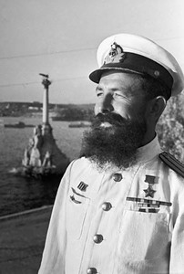
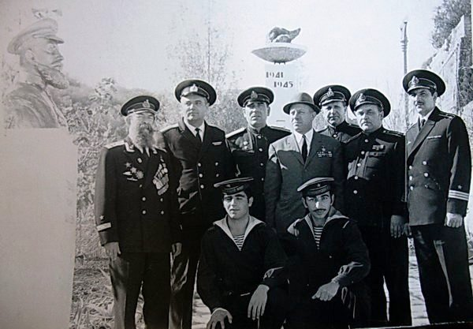
После окончания войны М.В. Грешилов
учился в военно-Морской Академии.
С 1948 года служил в штабе
Черноморского флота,
а затем в штабе ВМФ.
С 1952-1957 год занимается преподавательской деятельностью в военной Академии.
В ноябре 1957г. – уволен в запас в звании гвардии капитана 1-го ранга.

Slide 14
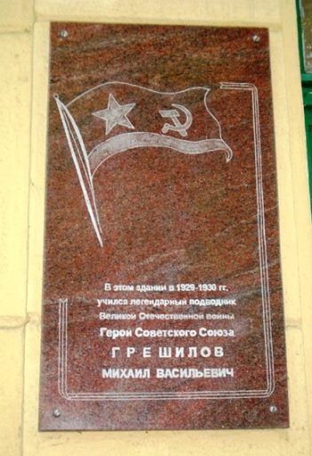
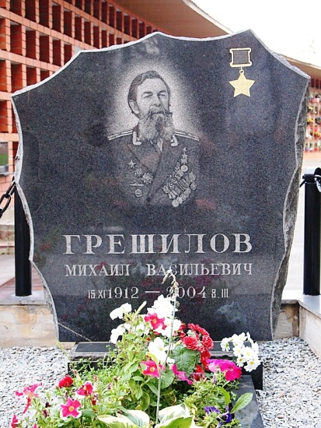
Умер Михаил Васильевич
8 марта 2014 года на 92 году жизни.
Похоронен на Ясеневском кладбище.
В канун 100-летнего юбилея выпущен почтовый конверт с портретом Грешилова.

Slide 15
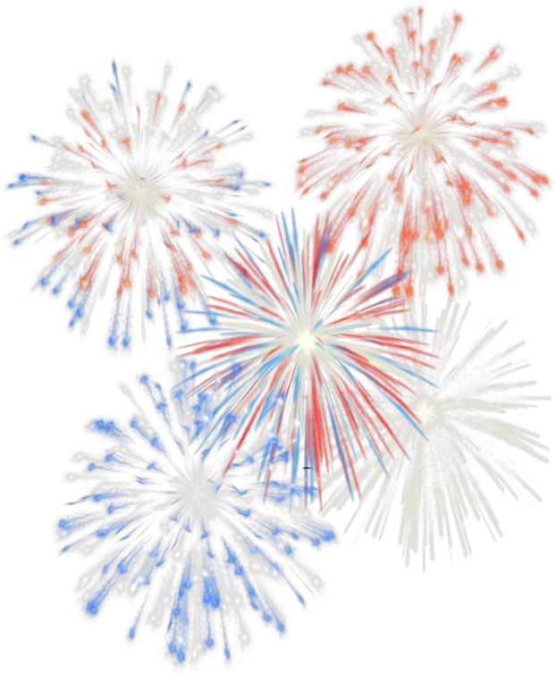
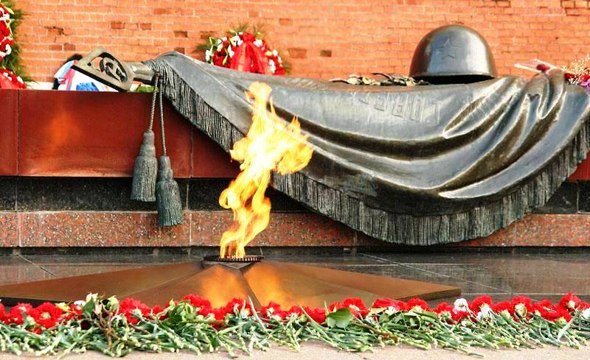
В сердцах наших жить будут вечно
Герои минувшей войны.
Нам память о них дорога бесконечно
И ею с тобой мы сильны.
Память…

Slide 16
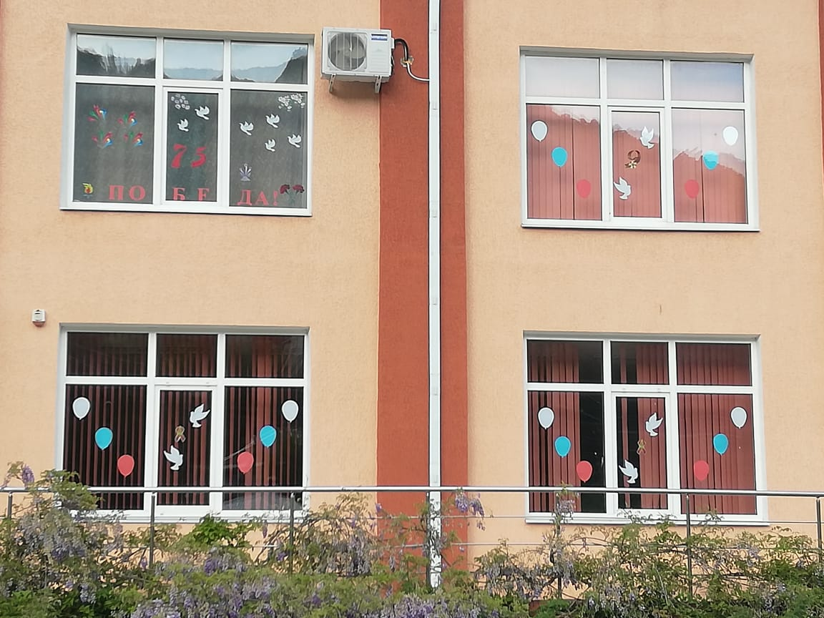
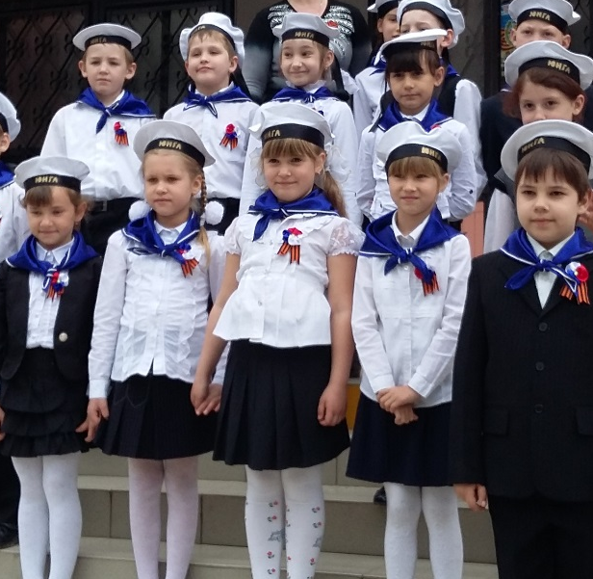
МБОУ СОШ № 29 с.Цыпка носит гордое имя Героя Советского союза Михаила Васильевича Грешилова

